Slide 1

TRƯỜNG PTDT BT TH&THCS KON PNE
Chào mừng các thầy cô giáo đến dự giờ thăm lớp
MÔN: CÔNG NGHỆ
LỚP: 3
Giáo viên: Trần Văn Thành

Slide 2






Khởi động

Slide 3


ĐUỔI
hÌNH
BắT
CHỮ

Slide 4


1
2
3
4

Slide 5
Câu 1: Đèn học giúp em làm những công việc nào sau đây?
15
1
2
3
4
5
6
7
8
9
10
11
12
13
14
A. Xem Phim
B. Chiếu sáng
C. Học trực tuyến
D. giảm mỏi mắt
Đáp án: B và D
Home
Answer

Slide 6

Câu 2: Em nên dung loại đèn nào sau đây để học bài?
1
2
3
4
5
6
7
8
9
10
11
12
A. Đèn Pin
B. Đèn học
C. Đèn ô tô
Đáp án: B
Home
Answer

Slide 7
1
2
3
4
5
6
7
8
9
10
11
12
13
14
15
Chúc mừng bạn là người may mắn hôm nay
Bạn được cộng một điểm thưởng
Home

Slide 8
1
2
3
4
5
6
7
8
9
10
11
12
13
14
15
Phần thưởng của bạn là một tràng pháo tay!
Home

Slide 9

Thứ năm, ngày 28 tháng 9 năm 2023
Bài 2: Sử dụng đèn học (tiết 2)
Sách giáo khoa trang 10

Slide 10

Mục tiêu bài học
Nhận biết được một số loại đèn học thông dụng.
Nêu được tác dụng và mô tả được các bộ phận chính của đèn học.

Slide 11

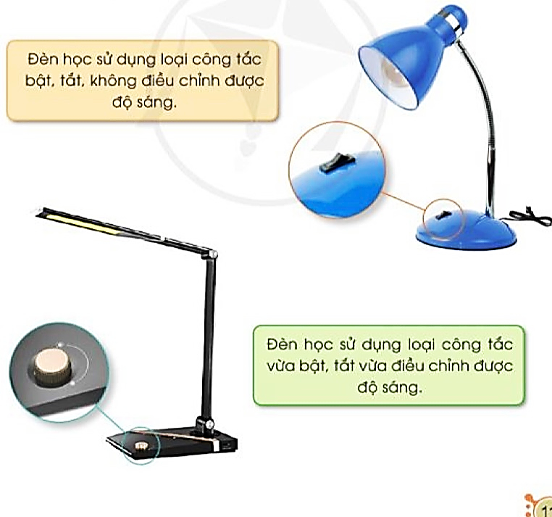
2. Một số loại đèn học.
So sánh điểm giống nhau và khác nhau của hai loại đèn.

Slide 12

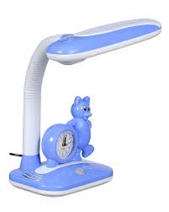
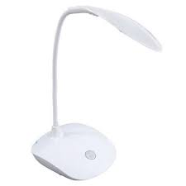
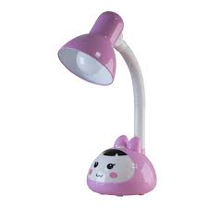
2. Một số loại đèn học.

Slide 13
3. Các bộ phận chính của đèn học.
TRÒ CHƠI:
“Cái gì đây?”
Luật chơi
Mỗi bộ phận của đèn được đánh số thứ tự từ 1 đến 6. Nhiệm vụ của bạn là ghép đúng tên bộ phận của đèn học theo yêu cầu của người điều khiển.

Slide 14
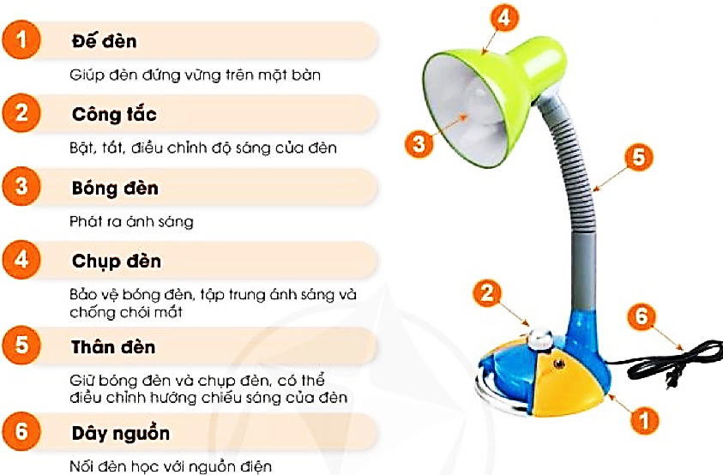

1.
Đế đèn
Công tắc
2.
3.
Bóng đèn
4.
Chụp đèn
Thân đèn
5.
Dây nguồn
6.

Slide 15
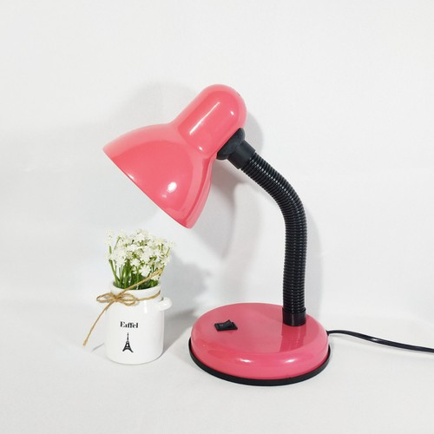
3. Các bộ phận chính của đèn học.
Bộ phận nào của đèn dùng để bật, tắt và điều chỉnh độ sáng.
Công tắc đèn

Slide 16
Vận dụng:

Slide 17




TIẾT HỌC ĐẾN ĐÂY LÀ HẾT RỒI
CHÚC QUÝ THẦY CÔ SỨC KHỎE
CHÚC CÁC EM HỌC TỐT!

